Slide 1
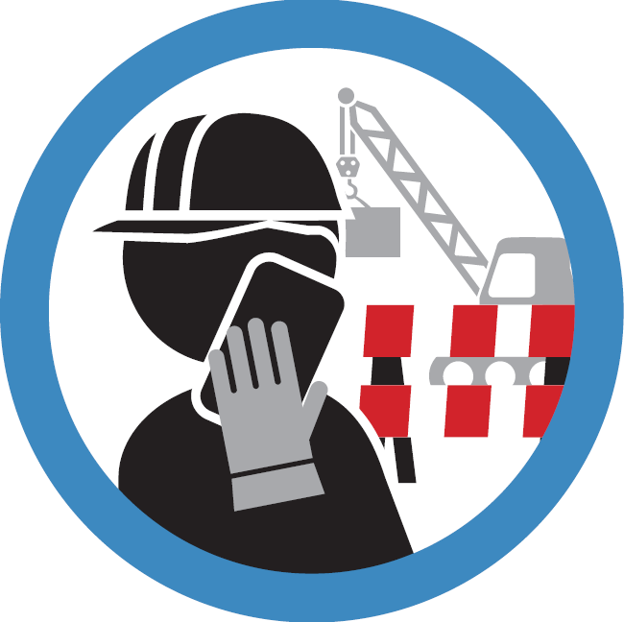
Utilizați dispozitivele mobile într-un loc sigur Măsura de siguranță nr. 8 a WAVE

Slide 2
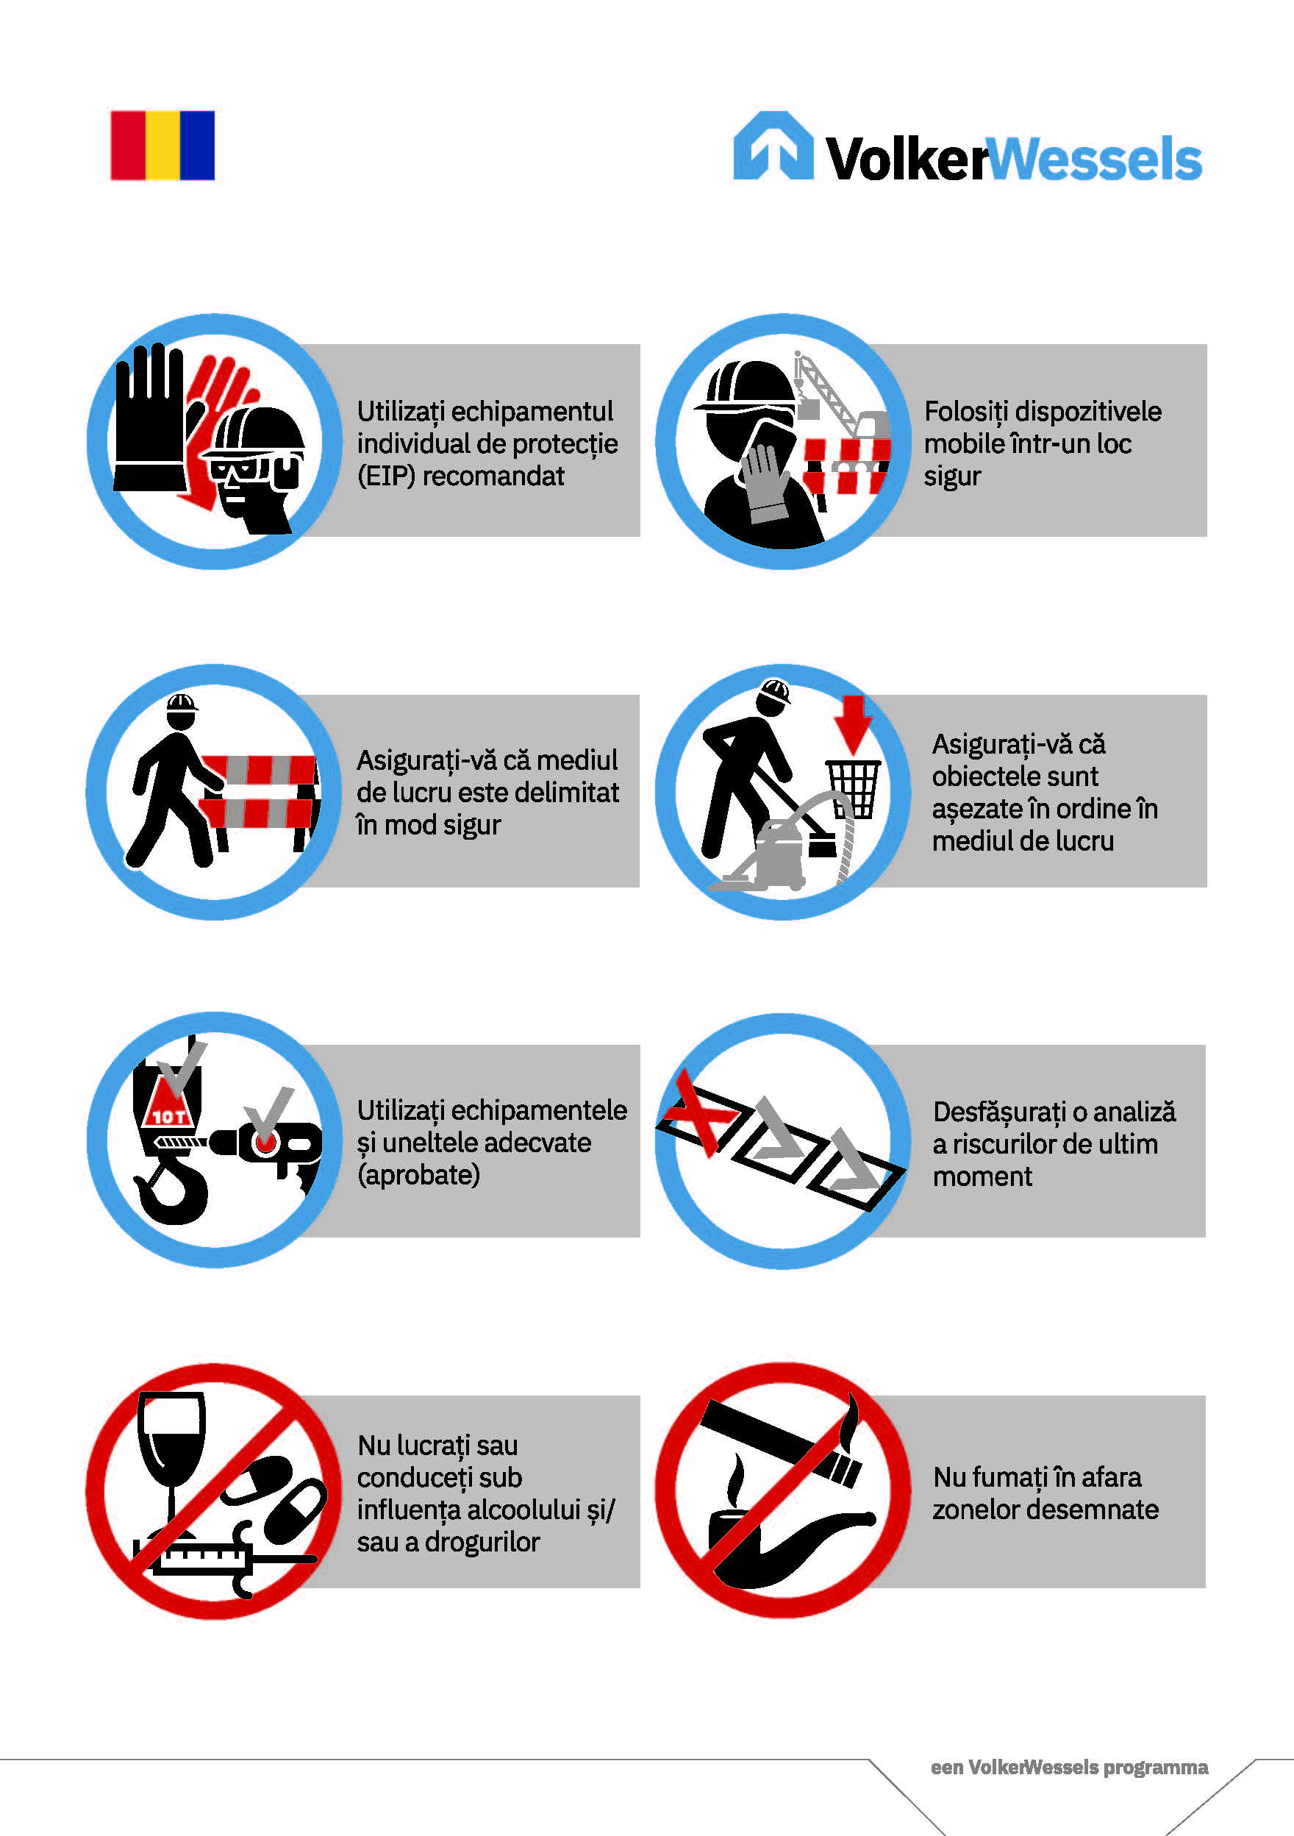
Context
Valorile și măsurile de siguranță WAVE vă garantează că vă veți întoarce acasă în siguranță la finalul zilei. Dispozitivele mobile au devenit o componentă esențială a vieții cotidiene. Fie că le folosim pentru activități profesionale, pentru chestiuni personale sau pentru a menține legătura cu cei dragi, putem fi contactați în cea mai mare parte a zilei. În mediul de lucru operațional, acest aspect este util pentru a organiza rapid sarcinile între activități, însă poate crea riscuri atunci când se suprapune cu activitățile zilnice.
Acest set de instrumente explică de ce VolkerWessels introduce a 8-a măsură de siguranță și cum puteți utiliza în mod sigur un dispozitiv mobil în mediile de lucru operaționale.

Slide 3
Utilizarea dispozitivelor mobile

Slide 4
Riscuri > Ce situații neprevăzute pot apărea?
Distragerea atenției prin utilizarea dispozitivului mobil (mesaje, e-mailuri, ședințe online, apeluri telefonice etc.) poate duce la lipsa de concentrare asupra propriei siguranțe, dar și a celor din jur.
Pot apărea situații periculoase, de exemplu, în apropierea echipamentelor, obiectelor grele sau la nivelul traficului local.
Există riscul de a intra accidental în zona periculoasă a vehiculelor.
În cazul în care contactați un angajat implicat în activități operaționale, acesta poate fi distras de apel.
În ultimii ani, utilizarea dispozitivelor mobile a reprezentat un factor care a favorizat producerea unor accidente fatale în cadrul VolkerWessels.

Slide 5
Riscuri > la VolkerWessels
< SUBSTITUENT: introduceți aici materialele auxiliare pentru compania dumneavoastră. Acestea pot consta în fotografii care ilustrează utilizarea dispozitivelor mobile în situații nesigure sau, de exemplu, rapoarte privind Serviciile medicale și de medicină a muncii (MOHS) relevante din aplicația WAVE. >

Slide 6
Măsuri > Ce trebuie să faceți? În etapa de pregătire a activităților de lucru
În etapa de pregătire a activităților de lucru, stabiliți una sau mai multe zone în care dispozitivele mobile pot fi utilizate în siguranță.
Delimitați aceste zone într-un mod vizibil și sigur.
Informați persoanele din spațiul operațional despre utilizarea sigură a dispozitivelor mobile în acele zone și despre locurile permise pentru utilizarea sigură a acestora.

Slide 7
Măsuri > Ce trebuie să faceți? În mediile de lucru operaționale:
Efectuați apeluri dintr-un loc sigur.
Stați pe loc când efectuați un apel telefonic pentru a evita căderea sau împiedicarea.
Reduceți la minimum durata de utilizare a dispozitivului (de exemplu, a apelului)! În cazul în care conversația durează mai mult sau este vorba despre o situație mai delicată, opriți vehiculul sau mașina sau reveniți ulterior.
Utilizați dispozitivele mobile exclusiv pentru scopuri legate de muncă, cum ar fi solicitarea echipamentelor sau raportarea defecțiunilor, incidentelor și accidentelor prin intermediul aplicației WAVE.
Purtați conversațiile personale în timpul pauzelor programate.
Este interzis să aveți telefonul în mână în timpul conducerii unui vehicul sau operării unei mașini!
Este interzis să țineți ecranul pornit în timpul unui apel video în timpul conducerii vehiculului sau operării unei mașini. În cazul în care conversația este solicitantă, opriți vehiculul.

Slide 8
Ce înseamnă un loc sigur?
Dispozitivele mobile trebuie folosite într-un loc sigur. Un loc sigur reprezintă:
Zona desemnată de proiect sau de supervizor și, dacă este posibil, marcată ca loc sigur.
În afara traseelor de circulație a vehiculelor de lucru sau a traficului local.
La cel puțin 4 metri de margini, deschideri și adâncituri, pentru a evita riscul de cădere.
Departe de sarcinile care sunt ridicate sau transportate și în afara razei de manevră a echipamentelor.
Într-un spațiu protejat împotriva exploziilor (materiale periculoase).
Vizibil în mod clar pentru colegii dumneavoastră.

Slide 9
Discuțiile cu ceilalți
Sunteți distras de dispozitivele mobile la locul de muncă?
Ce măsuri puteți lua pentru a utiliza dispozitivele mobile într-un mod mai sigur în acest mediu de lucru?

Slide 10
Vă mulțumim pentru atenție!
veiligheid@volkerwessels.com
https://www.volkerwessels.com/nl/downloadpagina-veiligheid

Slide 11
Întrebări suplimentare de discutat
Întrebări suplimentare de abordat din cadrul prezentării. Aceste întrebări pot fi utilizate după bunul plac.
Cine a raportat vreodată o situație care a implicat un dispozitiv mobil?
Vă simțiți întotdeauna în siguranță atunci când vorbiți la telefon?
Cât de des folosiți telefonul în mașină? Și de ce?
Ce puteți face pentru a utiliza în siguranță un dispozitiv mobil în spațiul operațional?
Unde este locația desemnată pentru folosirea sigură a dispozitiv mobil în acest mediu de lucru?
Cine are aplicația WAVE instalată pe telefon? Care a fost ultimul raport pe care l-ați realizat?

